Slide 1

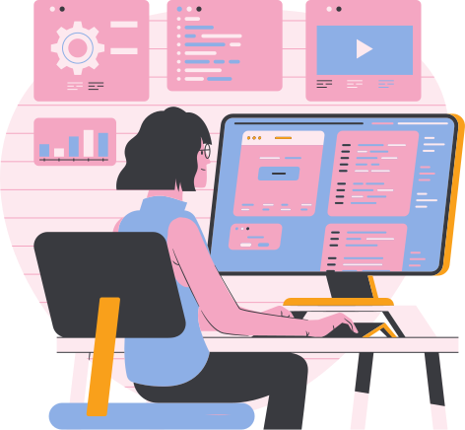
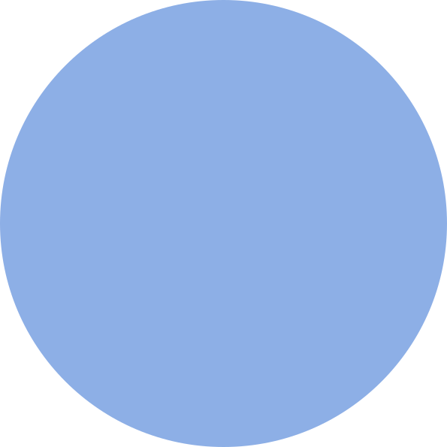

PASCAL
Seminário de Linguagem de Programação
Alunos: Lívia Xavier, Luca Gonzaga, Matheus Fagundes e Sophia Carrazza
Professor: Marco Rodrigo Costa
Curso: Ciência da Computação - Manhã - 3º Período
Faculdade: PUC Minas

Slide 2
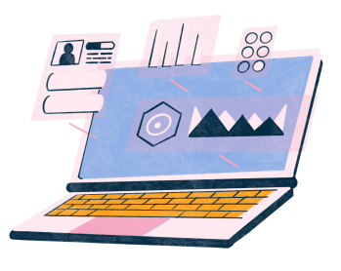
Sumário
03 | Introdução | 11 | Como programar em Pascal?
05 | Histórico cronológico | 16 | Utilização na atualidade e desuso
07 | Genealogia | 16 | Considerações Finais
08 | Paradigmas | 21 | Agradecimentos e Bibliografia
09 | Características Principais

Slide 3
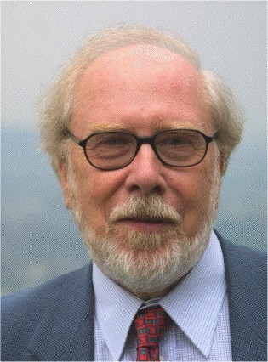

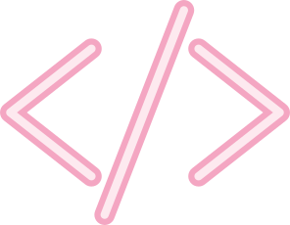
Introdução
Quem criou?
Foi criada entre 1968 e 1971 por Niklaus Emil Wirth, com o objetivo de ser uma linguagem fácil e educativa.
Niklaus Emil Wirth
Professor e Ciêntista da computação, nascido em Winterthur, suiça
(15 de fevereiro de 1934 – 1 de janeiro de 2024)
Premiações
Em 1984 recebeu o Prêmio Turing da Association for Computing Machinery (ACM) pelo desenvolvimento dessa e outras linguagens.
em 1994 foi indicado como membro do ACM.

Slide 4

Propósito
Era para ser utilizado como parte de um projeto para construir um novo sistema operacional na ETH Zurich;
Ser uma linguagem fácil e de uso educacional;
Inspiração
Foi inspirado pelo matemático Blaise Pascal, inventor de uma das primeiras máquinas lógicas conhecidas;
Usou como base as linguagens estruturadas ALGOL e PLI, que tem como característica uma programação estruturada, em que divide o problema principal em subproblemas e reúne todas as soluções para resolvê-lo;

Slide 5

Histórico cronológico
1971
1973
1975
1978
A primeira versão funcional da linguagem é implementada.
Wirth publica uma descrição detalhada da linguagem no livro "Algorithms + Data Structures
A linguagem é refinada e padronizada, culminando na versão Pascal-P5.
Uma revisão extensiva é feita, resultando na linguagem padrão ISO Pascal (criada para tornar o Pacal mais adequado às normas técnicas da ISO).

Slide 6
1985
1990
1997
Atualmente
Borland, uma empresa de desenv. de software lança o Turbo Pascal, uma implementação popular e amplamente utilizada da linguagem Pascal.
O padrão ISO Pascal é revisado pela última vez.
A Free Pascal, uma implementação de código aberto da linguagem Pascal, é lançada.
O Pascal deixa uma marca muito importante para as demais linguagens e influenciou muitos.

Slide 7

Genealogia
Ada
Modula-2
Influenciada pela sintaxe e estrutura de Pascal, foi desenvolvida para o Departamento de Defesa dos EUA.
Desenvolvida por Niklaus Wirth, é uma extensão de Pascal.
PASCAL
Delphi
Uma linguagem de programação baseada em Object Pascal, desenvolvida pela Borland.
Oberon
Swift
Também desenvolvida por Niklaus Wirth, é considerada uma sucessora de Pascal.
Pascal foi a favorita da Apple nos primeiros dias da empresa, devido à sua facilidade de uso e potência
Uma linguagem que possui semelhanças que podem ser atribuídas à influência de Pascal.

Slide 8

Paradigmas
Imperativa
Programação procedural
Os programas são compostos por uma sequência de comandos que modificam o estado do programa.
Pode ser procedural.
Consiste em dividir o programa em blocos de código coerentes e bem-organizados, como procedimentos e funções.
Modularidade.
Extensões de Pascal adicionaram recursos de POO à linguagem

Slide 9
Características principais
Tipagem Estática
Estruturação de bloco
Pascal é uma linguagem fortemente tipada e estática. Seus tipos são verificados em tempo de compilação.
Utilização de blocos de código com palavras-chave que delimitam o tempo de vida das variáveis dentro (como begin e end).
Linguagem estruturada
Portabilidade
Incentiva o uso de estruturas de controle, como loops e condicionais, para controlar o fluxo do programa, e suporta recursividade.
Pascal foi desenvolvida para promover a portabilidade do código entre diferentes plataformas de hardware (variedade de SOs e Arquiteturas de computadores).

Slide 10

O compilador
Não estimulava os programadores a utilizá-la, pois o processo de compilação era muito longo.
O programador deveria escrever o código em um editor de texto, compilar o programa, linkar, e por fim montá-lo, tudo para executar uma única vez.
Apesar de tudo, Pascal passou a se popularizar no ano de 1973, quando foi adotado pela Universidade da Califórnia, em San Diego.

Slide 11
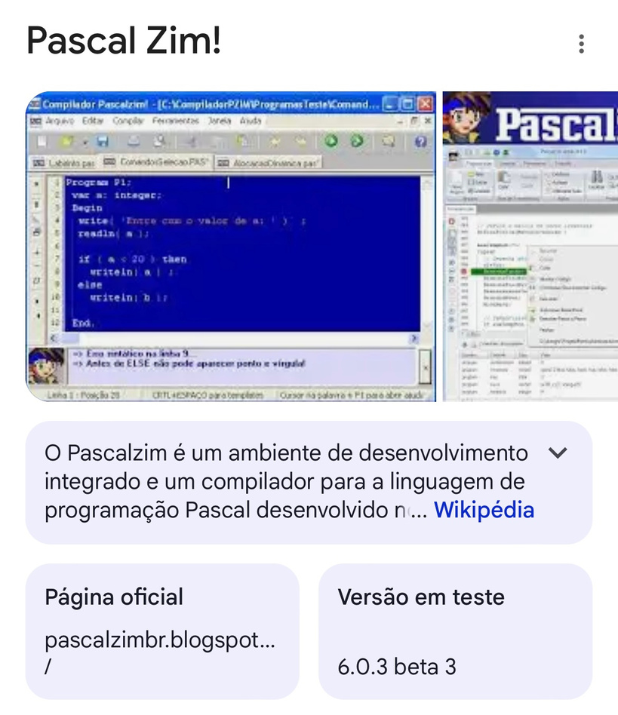
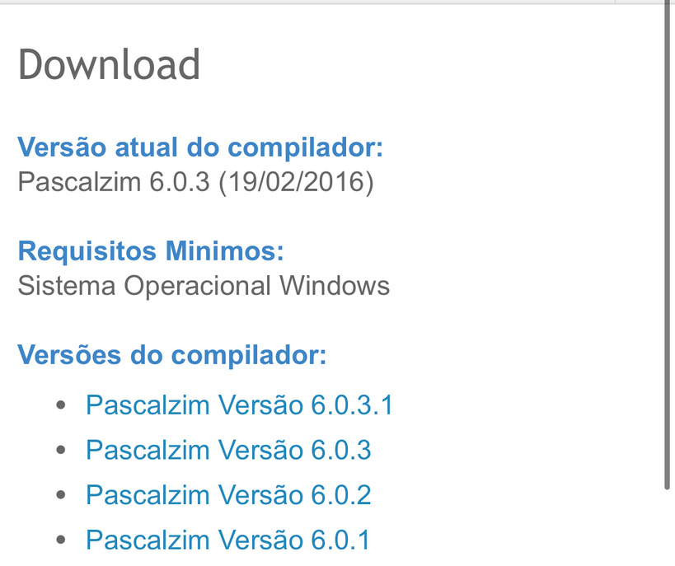
Como instalar?
1°- Pesquisar no google “Pascalzim”
2°- Clicar no primeiro link (http://pascalzimbr.blogspot.com/?m=1)
3° - instalar a última versão

Slide 12
Como
programar em Pascal?
Variáveis e vinculações
Tipos de dados primitivos: String, Integer, real, boolean Declaração de tipo: var <identificador> : tipo de dado; Amarração: idade := 21; Tipagem estática ( os dados das variáveis são verificados em tempo de compilação)
Entrada e saída de dados
readln(variável) write(variavel) concatenação: write(’frase aqui’, variável)
Operadores aritméticos básicos
+, -, /, *, DIV (divisão entre números inteiros), MOD (resto da divisão).

Slide 13
Comentários
Comentário de uma linha: // Comentário de muitas linhas: (**) ou {}
Loops
while condição do begin // código a ser executado enquanto a condição for verdadeira end; for variável := valorInicial to valorFinal do begin // código a ser executado end; “while do” “repeat - until”
Vetores
Em Pascal o vetor, por padrão, começa na posição 1.

Slide 14
Record
Novo tipo composto por tipos primitivos (bem parecido com uma Struct)
Funções
Function -> função que retorna valor Procedure -> função que não retorna valor

Slide 15
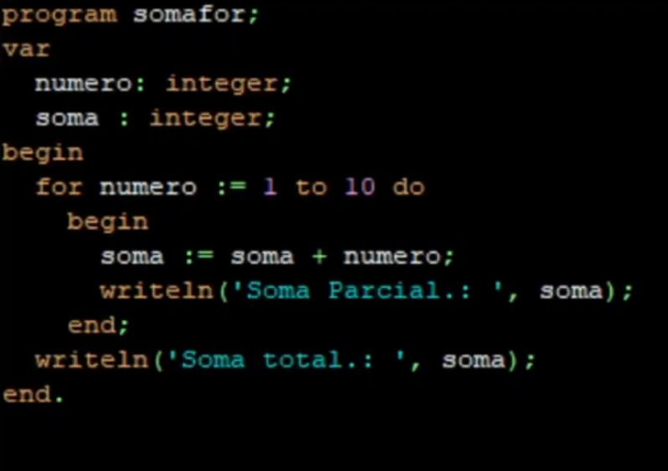
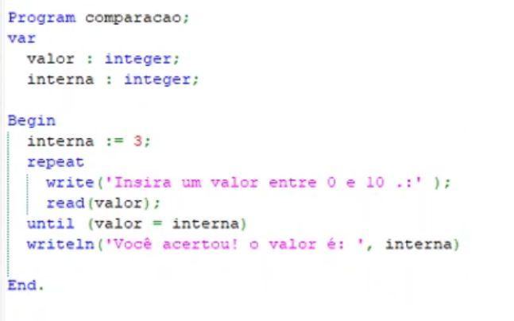
Exemplos

Slide 16
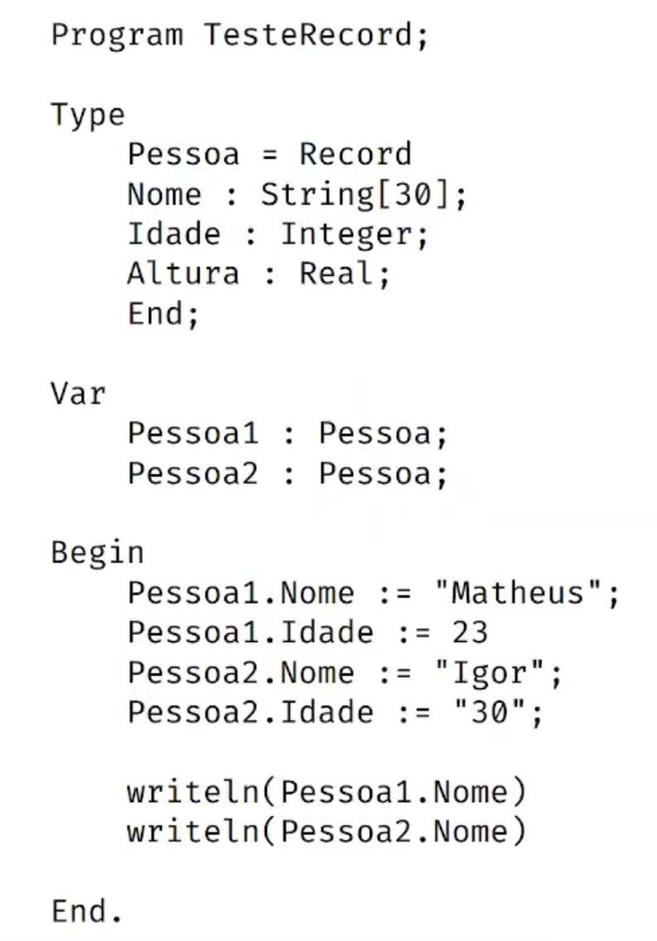
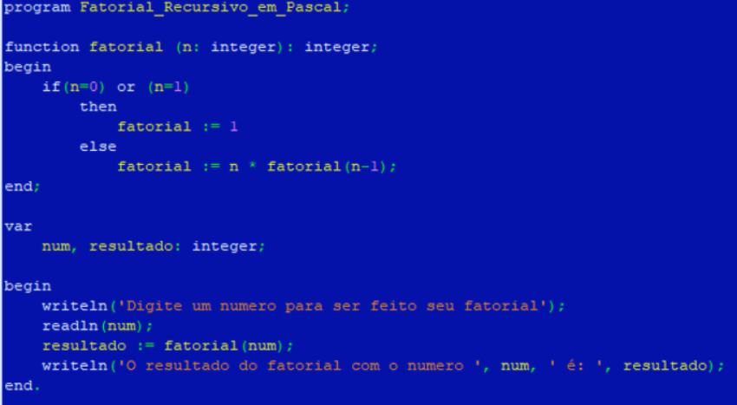
Exemplos

Slide 17
Principais projetos
Donald Knuth escreveu o TeX (sistema de tipografia de alta qualidade, utilizado para produzir documentos com qualidade profissional, especialmente em áreas como matemática, física, ciência da computação e engenharia) em pascal.
É um programa bem estável, o último release foi em 2014. Na verdade, Knuth hoje em dia usa WEB/Pascal, onde usa literate programming que gera o código em pascal. Embora tenha o TeX como um dos exemplos de pérolas em forma de código.

Slide 18
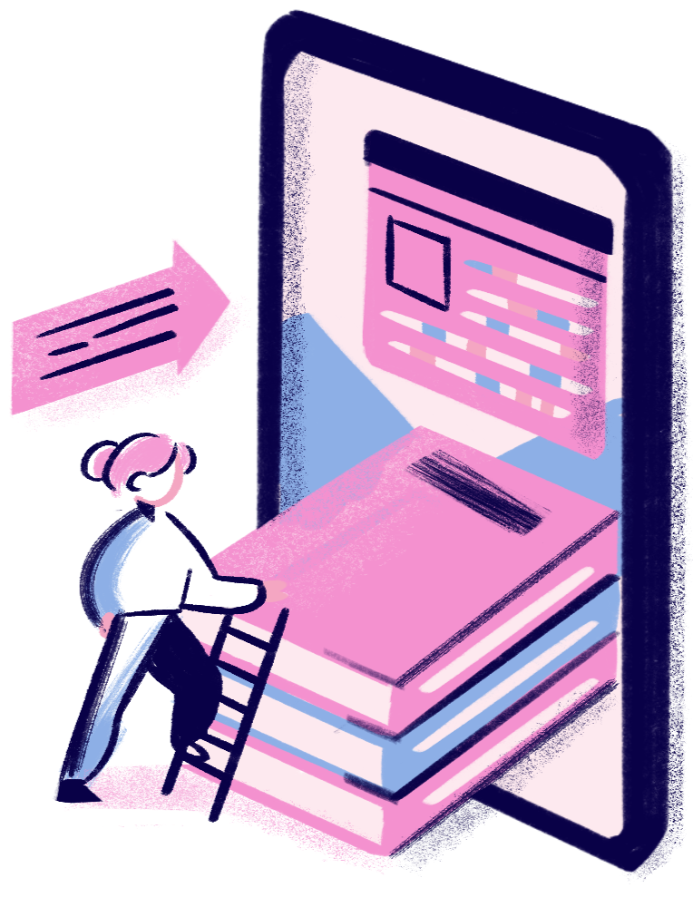
Utilização na atualidade
Ainda é utilizada nos dias de hoje para:
Áreas educacionais (primeiros períodos), uma vez que é uma linguagem mais simples e clara.
Em sistemas em que foram implementados em pascal e não foram atualizados mas que ainda são muito usados

Slide 19
Porque está em desuso?
Não é mais utilizada para:
Desenvolvimento de software de larga escala(falta de suporte para muitos recursos modernos e frameworks disponíveis em linguagens mais recentes)
Desenvolvimento de sistemas embarcados (foi substituído por linguagens como C ou C++ devido à maior eficiência e controle de hardware)
Aplicações web (falta de bibliotecas e frameworks robustos para construir interfaces web modernas e dinâmicas)
Desenvolvimento de jogos (existem linguagens e ferramentas mais adequadas e com melhor suporte para gráficos e multimídia)

Slide 20
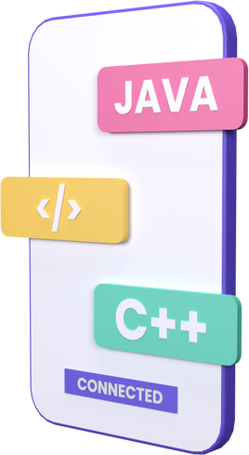
Porque está em desuso?
Novas linguagens que oferecem recursos mais avançados, ecossistemas de desenvolvimento robustos e uma ampla variedade de bibliotecas e frameworks foram criadas. Dessa forma, a falta de adoção pode levar a uma escassez de recursos e suporte modernos para a linguagem Pascal, o que faz com que ela perca sua força cada vez mais.

Slide 21
Considerações Finais
Sophia
Lívia
Mesmo que Pascal seja uma linguagem ultrapassada em termos de códigos complexos, ela ainda tem seu espaço para iniciantes que desejam aprender com LPs mais básicas, com tipagem estática e simples de entender.
Pascal é uma linguagem fácil de se programar, uma vez que com um breve estudo dos conceitos já é possível realizar alguns programas.

Slide 22
Considerações Finais
Matheus
Luca
Foi uma experiência incrível pesquisar sobre Pascal, uma linguagem tão fácil de aprender, cujo desenvolvimento foi verdadeiramente inspirador. Explorar o passado de Niklaus Wirth e sua criação da linguagem foi não só divertido, mas também educativo, levando-me a admirá-lo como um ídolo na área da computação.
Apredender sobre Pascal e Niklaus Wirth foi uma experiência muito significativa. Já que me ajudou a contextualizar e entender mais sobre o mundo inicial da programação, além da linguagem ser simples e dinâmica me ajudando a aprimorar conceitos conhecidos previamente.

Slide 23
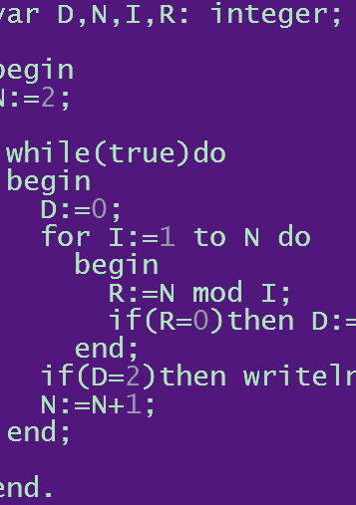

Muito
obrigado!
Referências Bibliográficas:
https://youtube.com/playlist?list=PL93ypXb16gBDCJZbFo_3ZX_FMcQ7SpHES&si=6GrGrr1p0SpTAhxI
https://www.atrainformatica.com.br/2023/04/05/historia-das-linguagens-de-programacao/
https://www.youtube.com/watch?v=SUgrS_KbSI8&t=2116s
https://www.youtube.com/watch?v=BJIqHIYSDrk&t=634s

